Slide 1
EYE-PUPIL TRACKER
Presentazione progetto e attività progettuale di Sistemi Digitali M

Slide 2
Introduzione
Realizzazione di un app in Android in grado di riconoscere gli occhi e le pupille di uno o più utenti.
Rete neurale convoluzionale (CNN) ottimizzata per sistemi embedded.
Filtraggio real time delle immagini tramite fotocamera interna e esterna.
Mini gioco Quiz per sfruttare la rete neurale.

Slide 3
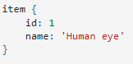
Dataset occhio
Dataset pubblico fornito da Google Open Image V6:
10 mila immagini contenenti una o più persone;
File Excel contenenti posizioni geografiche degli occhi per ogni immagine.
Creato file label_map.pbtxt.
Per ogni immagine è stato creato un file .xml contenente le informazioni utili alla generazione dei TFRecord:
Nome immagine;
Posizione x e y degli occhi.

Slide 4
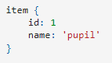
Dataset pupilla
Dataset pubblico fornito da Kaggle:
5 mila immagini contenenti pupille umane;
Creato file label_map.pbtxt.
Tool grafico LabelImage per costruire attorno alle pupille i boxes e per avere in output i corrispettivi file .xml
I files .xml contengono le informazioni utili alla generazione dei TFRecord:
Nome dell’oggetto da riconoscere;
Posizione x e y degli occhi.

Slide 5
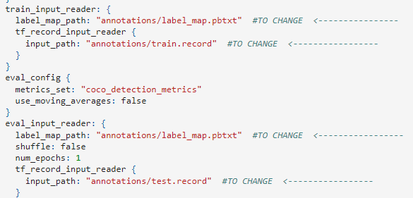
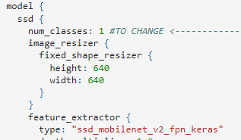
Training
Utilizzo di Modello SSD MobileNet V2 FPNLite 640x640: leggera e veloce da essere eseguita su smartphone senza consumo di risorse eccessivo mantenendo comunque una precisione adeguata.
Configurato adeguatamente file pipeline.config.

Slide 6
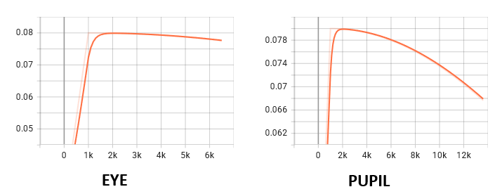
Training Tensorboard
TensorBoard fornisce la visualizzazione e gli strumenti necessari per la sperimentazione del machine learning:
Monitoraggio e visualizzazione di metriche come perdita e precisione;
Visualizzazione del grafico del modello (operazioni e livelli);
Visualizzazione degli istogrammi di pesi, distorsioni o altri tensori man mano che cambiano nel tempo.

Slide 7
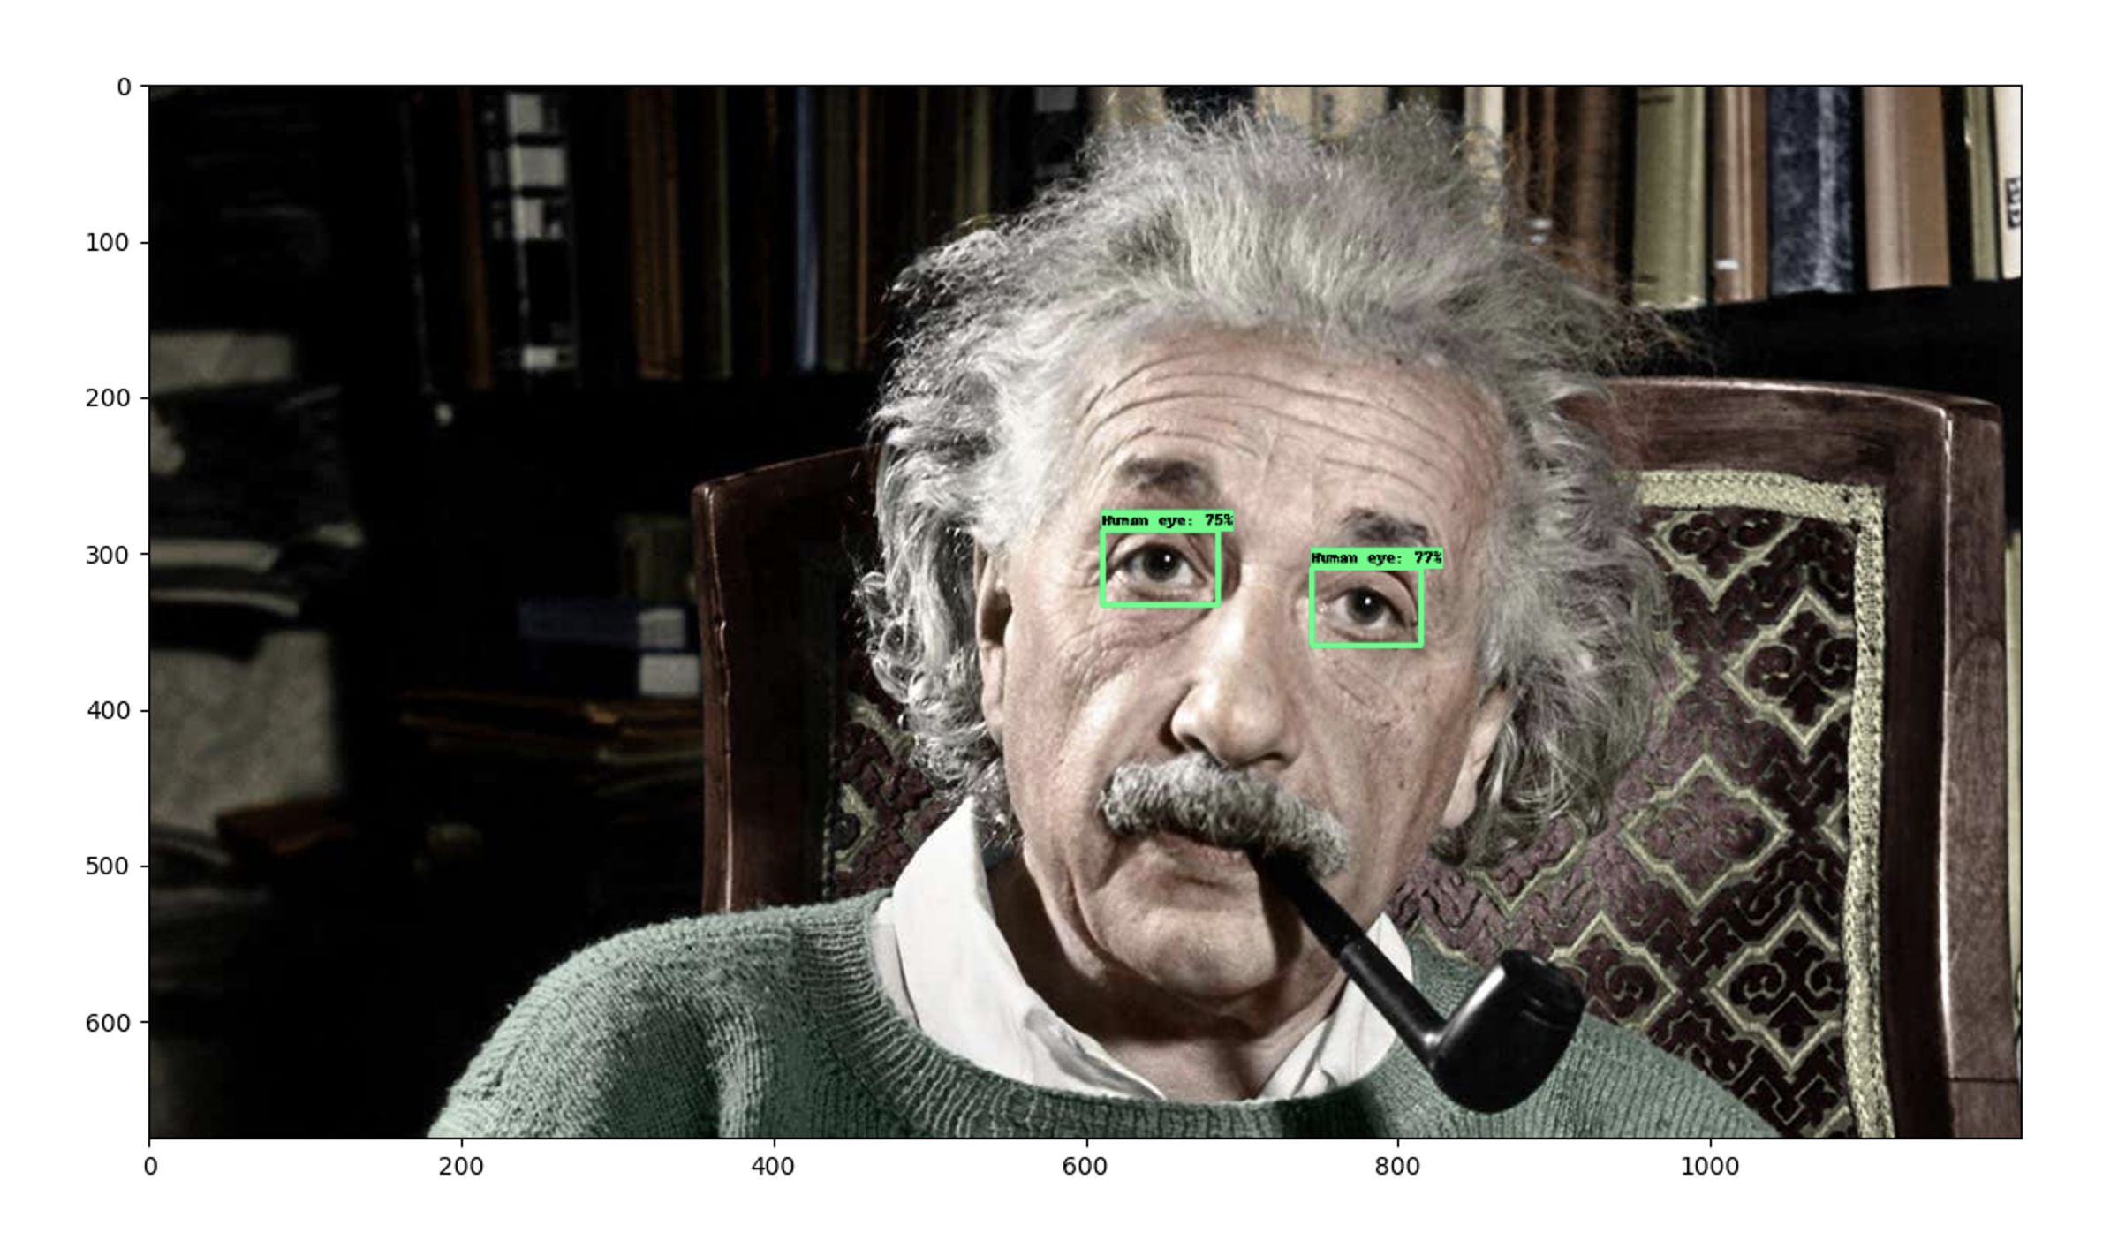
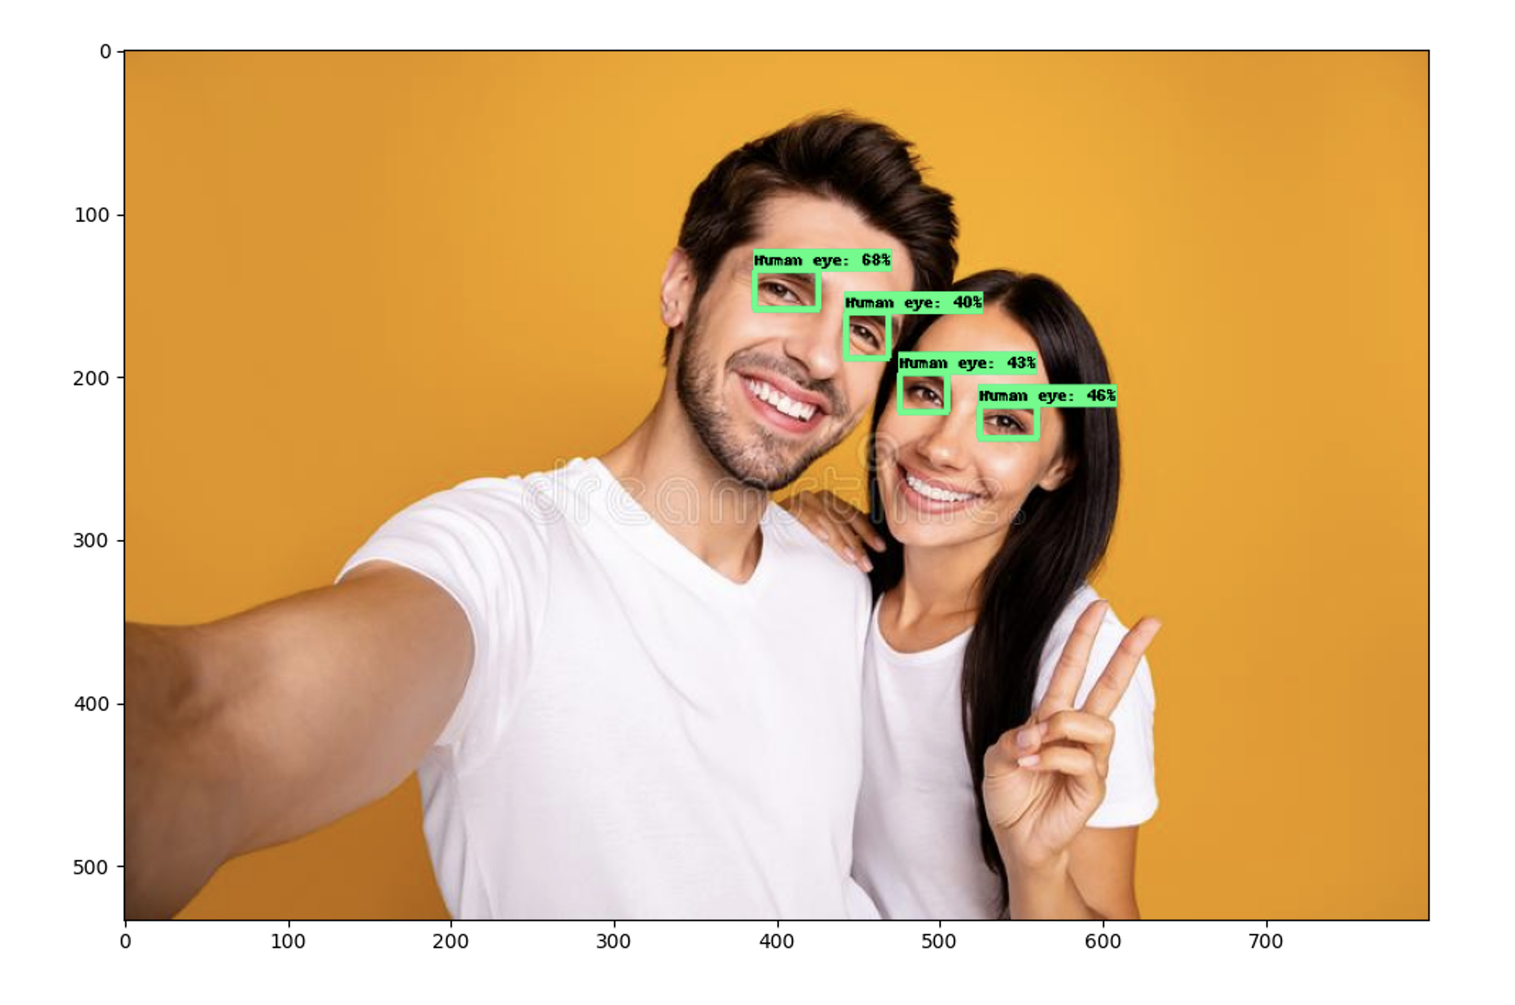
Testing
GUI da shell usando TkAgg della libreria Matplotlib.
Test con persona famosa
Test multiplo

Slide 8
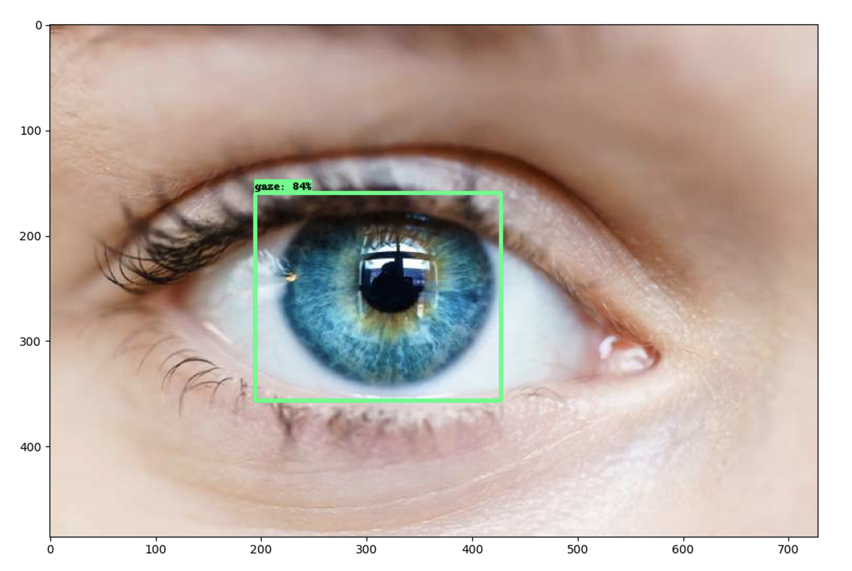
Testing
GUI da shell usando TkAgg della libreria Matplotlib.
Test pupilla

Slide 9
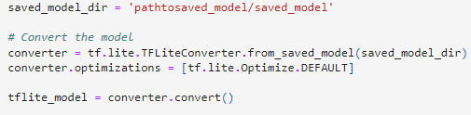
Tensorflow Lite
Dopo esserci accertati che la rete funzionasse correttamente e avesse dei livelli di precisione sopra una certa soglia, si è ottenuto in output un modello addestrato e pronto all’uso, che poi è stato convertito e quantizzato in un formato adatto ai sistemi embedded.
Otteniamo in output un file .tflite

Slide 10
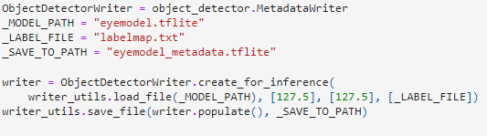
Tensorflow Lite
Tflite richiede un file metadata nel caso di tensori di input di tipo kTfLiteFloat32 per pre-processare le immagini:
Ora si importa il metadata.tflite come file Machine Learning ml all’interno dell’applicazione Android

Slide 11
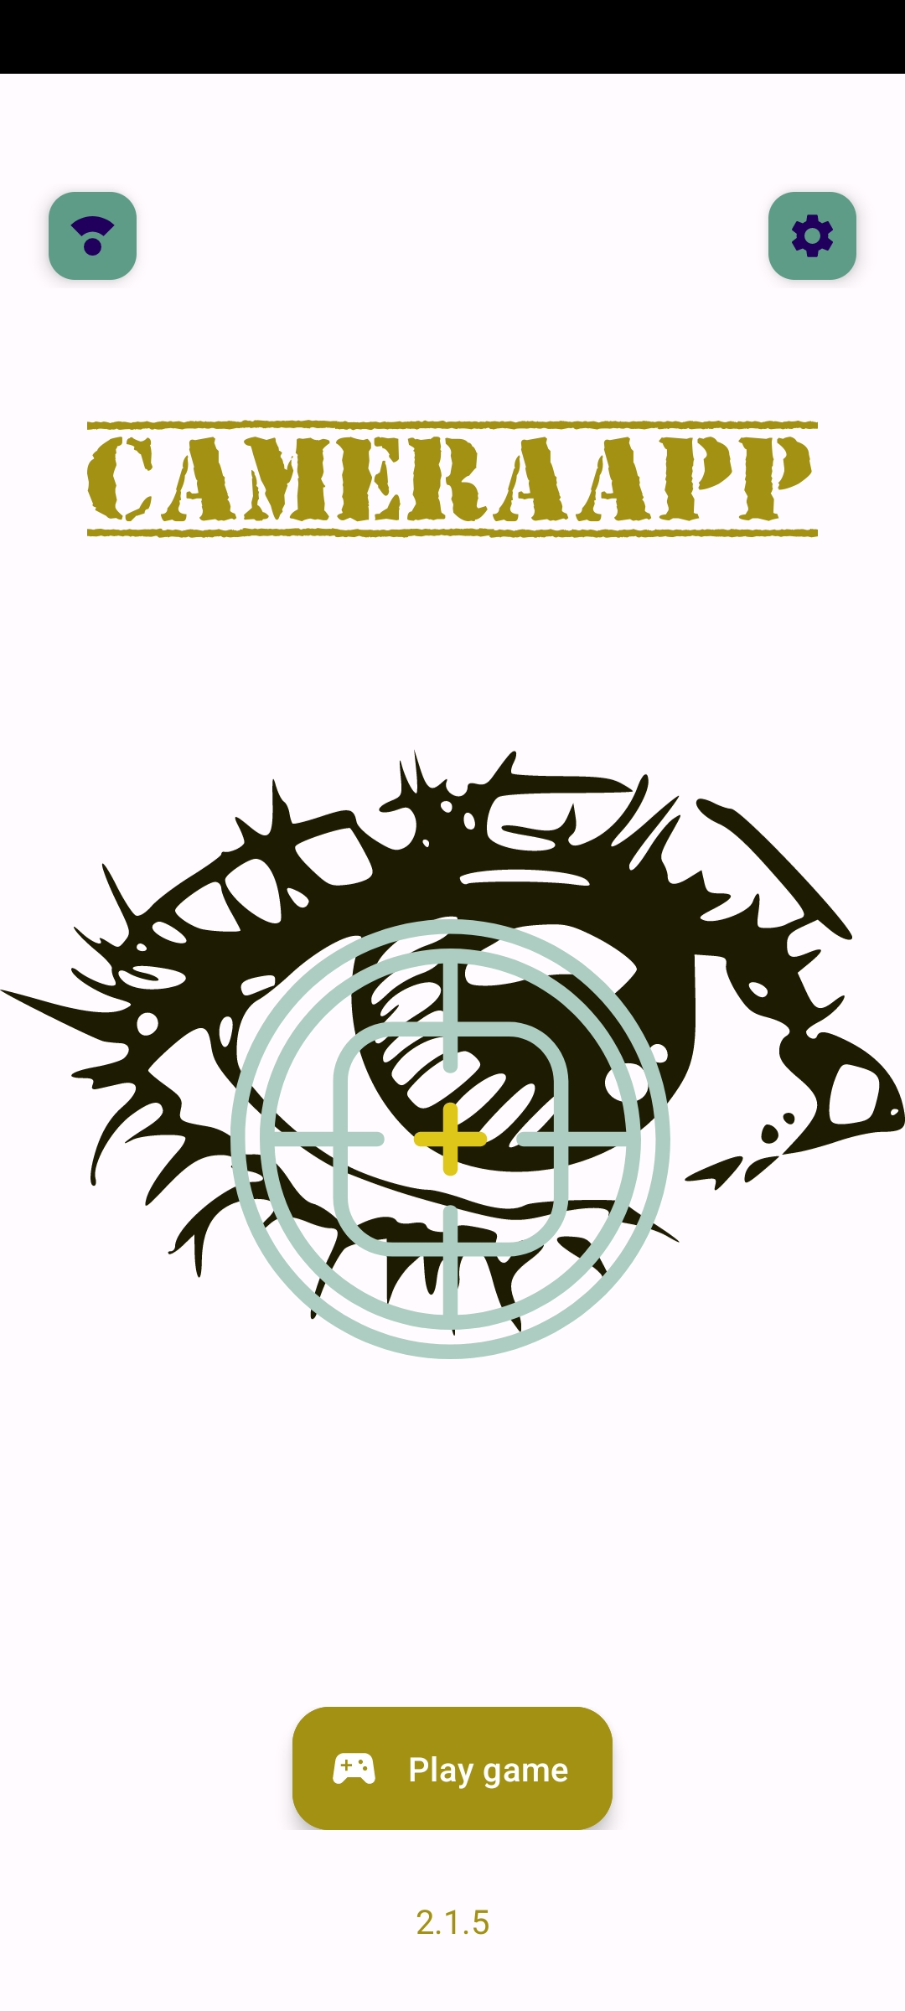
Android
Interfaccia Home
Play Game, al centro per giocare al mini gioco;
Calibration, in alto a sinistra per calibrare la fotocamera prima del gioco;
Nerd mode, in alto a destra per filtraggio real time della fotocamera.

Slide 12
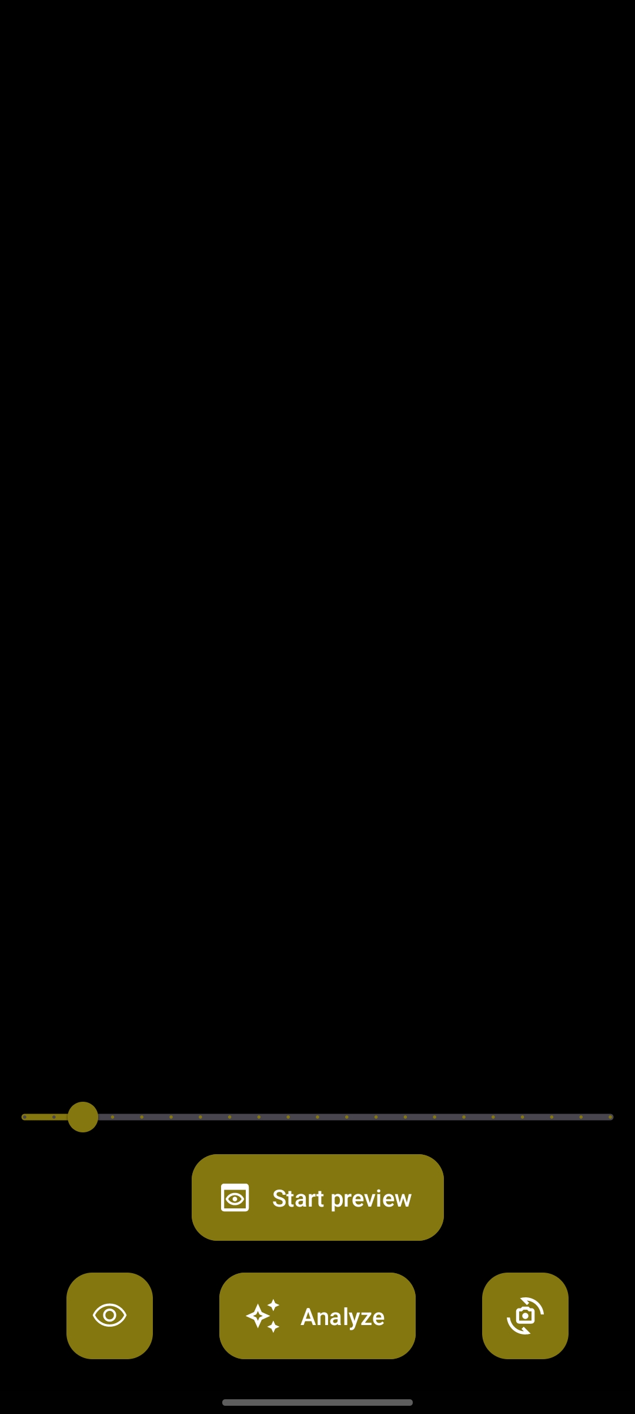
Android
Interfaccia Nerd Mode
Individua real time gli occhi e pupille della persona, permettendo di vedere i boxes attorno.
Interfaccia che presenta 3 bottoni:
Preview che permette di avviare la propria fotocamera frontale o esterna;
Analyze che permette la visualizzazione dei boxes creati dalla rete neurale in real time;
Fotocamera frontale/esterna per cambiare da una fotocamera all’altra.

Slide 13
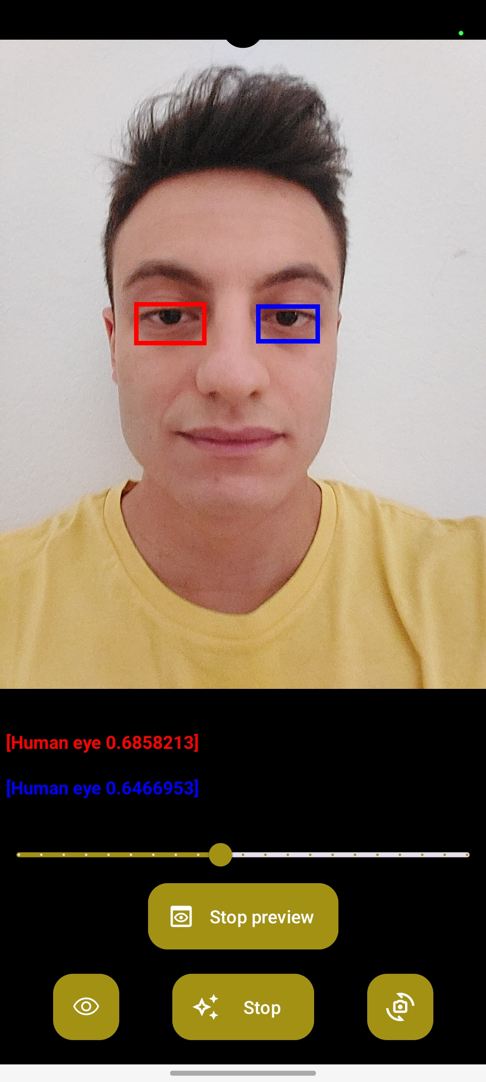
Android
Interfaccia Nerd Mode Analyze
Inserita anche una barra di scorrimento in modo tale da impostare e mostrare a schermo gli occhi individuati solo sopra una certo livello di precisione della rete. (0% minimo – 100% massimo)

Slide 14
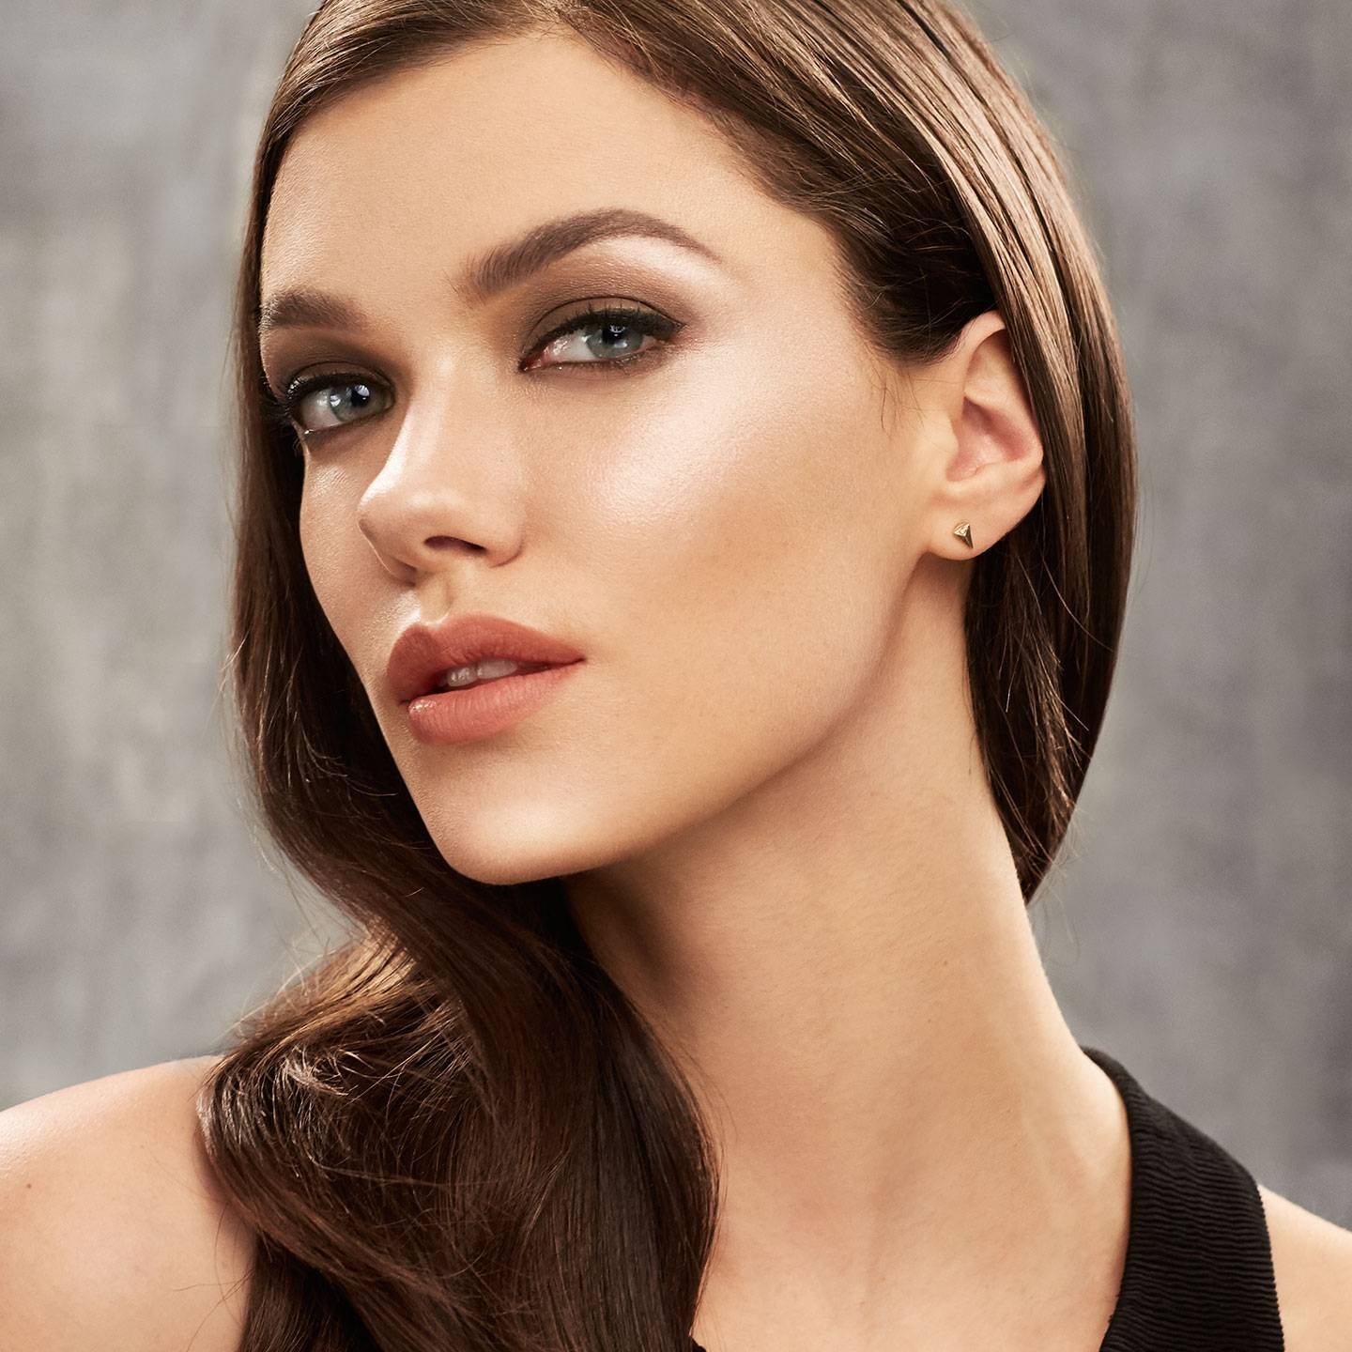
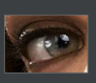
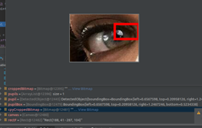
Android
Foto originale
Interfaccia Nerd Mode Analyze con pupilla
Il riconoscimento della pupilla sfrutta in un primo momento la rete neurale del riconoscimento degli occhi, la quale restituisce al nostro sistema solamente l’immagine contenente l’occhio.
Quindi, la rete neurale della pupilla usa questa immagine ritagliata per riconoscere e calcolare i bordi attorno alla pupilla, restituendo quindi i quadrati attorno a queste ultime.
Riconoscimento occhio
Riconoscimento pupilla

Slide 15
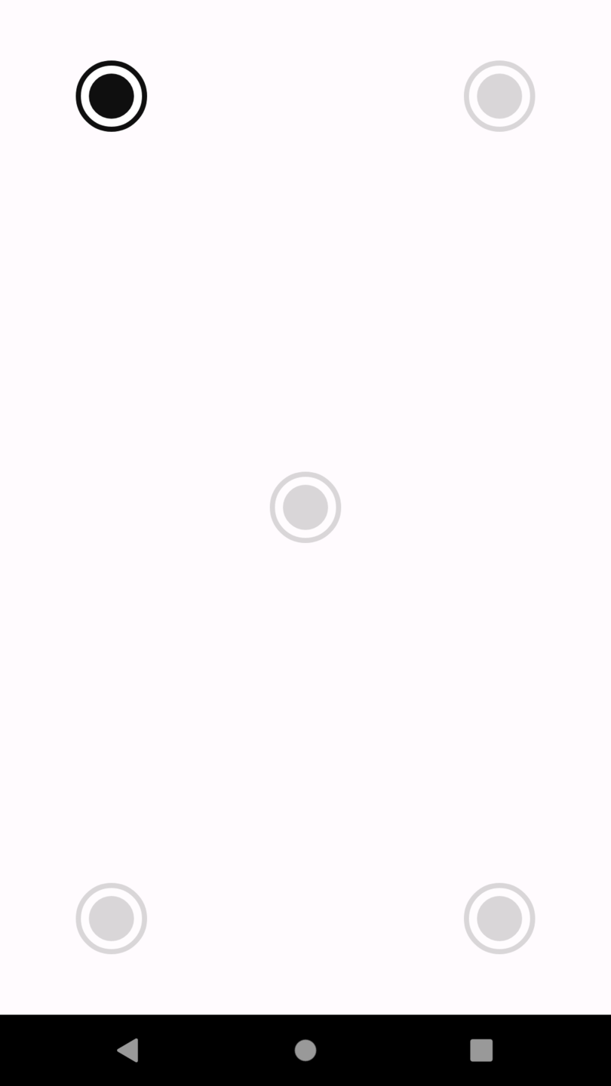
Android
Interfaccia Calibration
Modalità usata per calibrare al meglio la fotocamera e ottenere risultati i più veritieri possibili.
Utile per svolgere al meglio il mini gioco descritto in seguito.

Slide 16
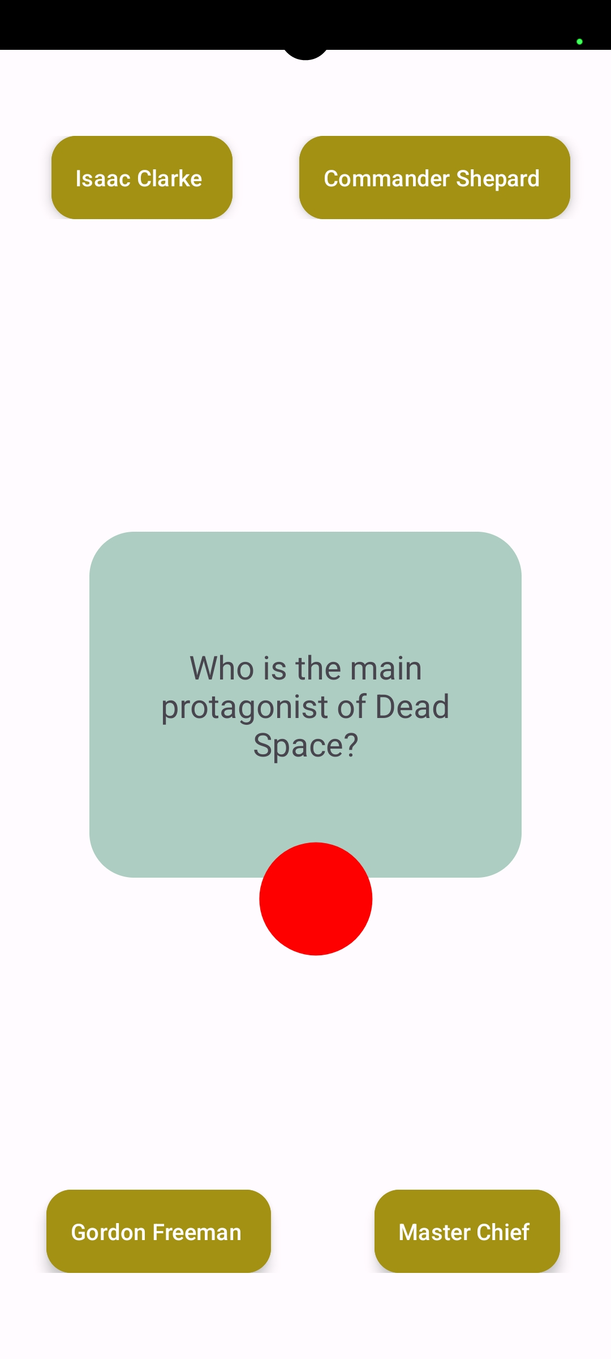
Android
Interfaccia Game
Sfrutta le potenzialità della rete neurale sottostante.
Tramite un Quiz, l'utente risponde alle domande casuali semplicemente spostando il cellulare: infatti viene riconosciuto l'occhio e viene visualizzato un puntatore che lo identifica sullo schermo in modo tale da portarlo sulla risposta corretta posizionata su uno dei 4 angoli dello schermo.
I dati delle domande e delle risposte recuperate tramite API pubbliche: viene inviata una richiesta Url e vengono ricevuti i dati casuali in formato JSON.

Slide 17
Conclusioni
Obiettivi del progetto sono stati raggiunti a pieno e con risultati soddisfacenti;
Le parti realizzate in Android risultano con prestazione adeguate, nonostante i cali di precisione dovuti alla conversione in modello .tflite;
l modello addestrato restituisce un output corretto la maggior parte delle volte con una precisione di eye tracking superiore al 85% e di pupil tracking superiore al 95%.

Slide 18
Link utili
https://github.com/DaniDF/sistemiDigitali2022, Repository Github del progetto.
https://github.com/DaniDF/sistemiDigitali2022/blob/master/Report/train_custom_object_detection.ipynb, Jupyter Notebook del progetto.

